Slide 1
La vénus d’ille

Slide 2
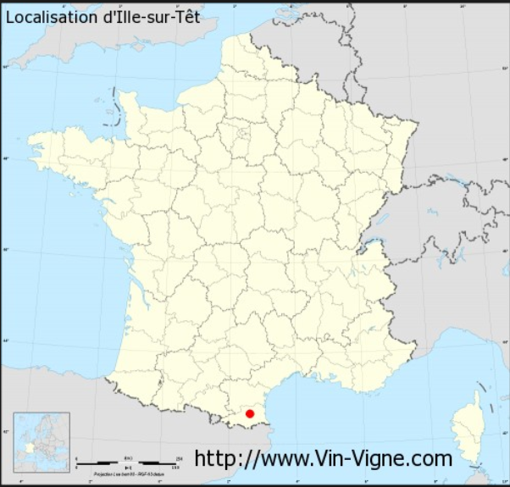
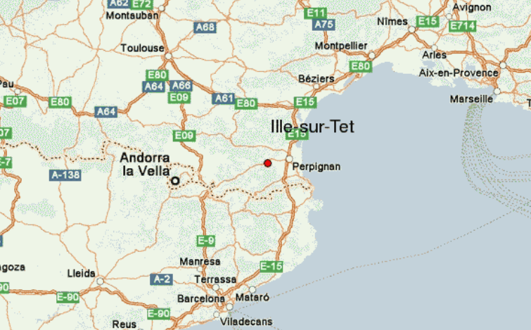
La ville d’ille-sur-Têt

Slide 3
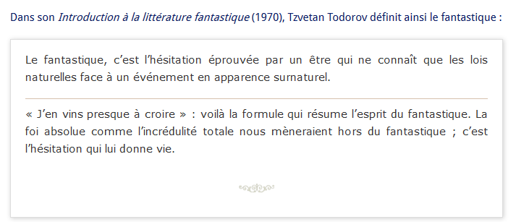

Le fantastique et ses définitions

Slide 4
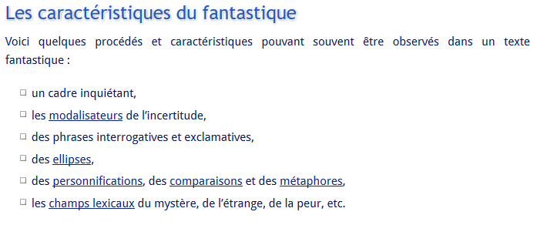

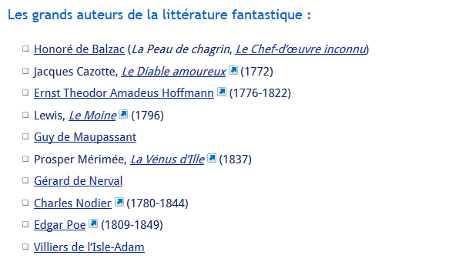
Ses caractéristiques et les grands auteurs:

Slide 5
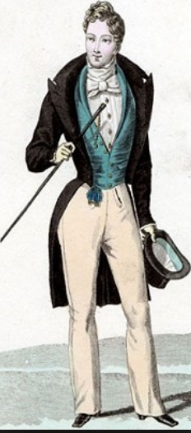
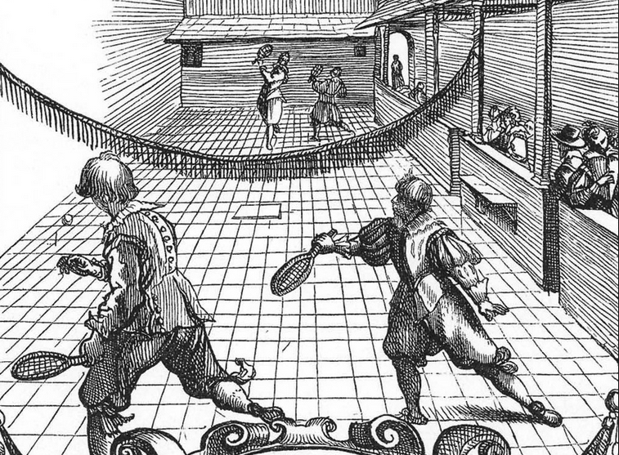
Quelques images:
-Le jeu de paume et un parisien

